Slide 1
SKAITMENINĖS LOGIKOS PRADMENYS
Darbas su Lattice Diamond
Doc. Stasys Maciulevičius
Kompiuterių katedra
stasys.maciulevicius@ktu.lt

Slide 2
Laboratoriniai darbai
Darbų tikslas:
Įtvirtinti žinias apie pagrindinius loginius ir atminties elementus
Išmokti projektuoti paprasčiausias schemas
Išmokti modeliuoti suprojektuotas schemas, siekiant įsitikinti projekto teisingumu; rasti klaidas ir jas ištaisyti
Išmokti dirbti su projektavimo priemone Lattice Diamond ir modeliavimo priemone Active HDL
Susipažinti su VHDL kalba
2016
©S.Maciulevičius
2

Slide 3
Laboratoriniai darbai
4 laboratoriniai darbai (po 10%):
Kombinacinės schemos – 7 savaitė
Trigeriai – 10 savaitė
Registrai – 13 savaitė
Skaitikliai – 16 savaitė
Nemažą dalį darbo siūlome atlikti namuose, tam parsisiuntus reikiamą programinę įrangą
2016
©S.Maciulevičius
3

Slide 4
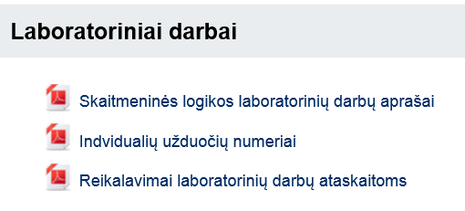
Laboratorinis darbas Nr.1
Darbo tikslas:
Minimizuoti duotąją 6 kintamųjų Būlio funkciją
užduotis rasite Moodle sistemoje adresu https://moodle.ktu.edu/course/view.php?id=2671
Čia rasite variantus (žr. knygos turinį)
Čia rasite savo varianto numerį
2016
©S.Maciulevičius
4

Slide 5
Laboratorinis darbas Nr.1
Realizuoti duotąją funkciją trimis būdais:
naudojant IR, ARBA, NE elementus,
naudojant tik IR-NE arba ARBA-NE ir NE elementus,
naudojant multiplekserį ir reikiamus IR, ARBA, NE, IR-NE, ARBA-NE elementus.
Patikrinti kiekvienos iš šių trijų schemų funkcionavimo teisingumą
Paruošti laboratorinio darbo ataskaitą.
2016
©S.Maciulevičius
5

Slide 6
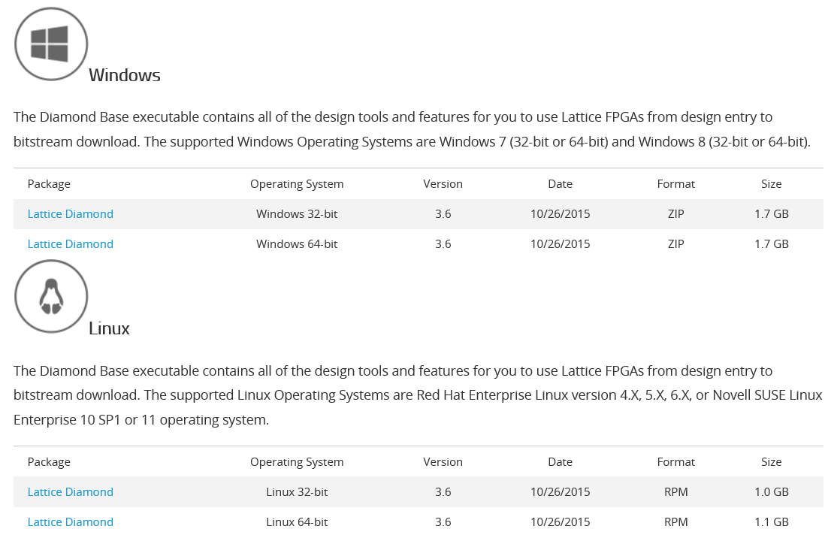
Kur rasti priemonę?
http://www.latticesemi.com/latticediamond tinklalapyje:
2016
©S.Maciulevičius
6

Slide 7
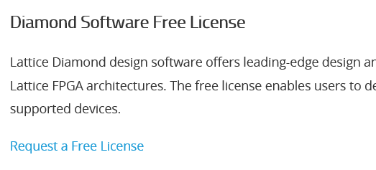
Licencija
http://www.latticesemi.com/latticediamond tinklalapyje žemiau rasite:
2016
©S.Maciulevičius
7

Slide 8
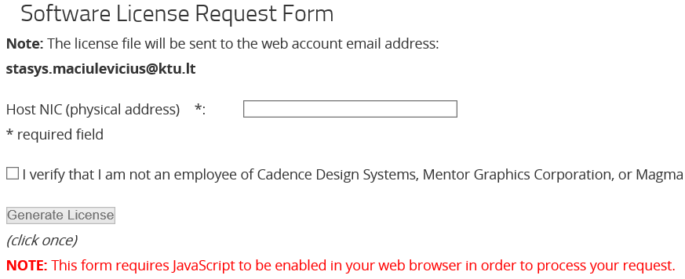
Licencija
Reikės įvesti Jūsų kompiuterio MAC:
Kompiuterio MAC sužinosite cmd lange įvedę komandą ipconfig /all
2016
©S.Maciulevičius
8

Slide 9
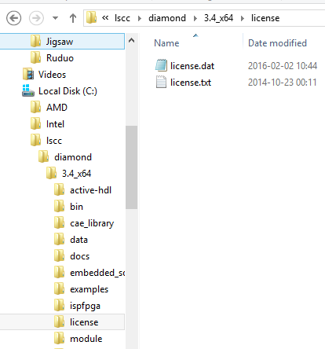
Licencija
Licencija generuojama automatiškai, ir Jūsų pašte atsiras po kelių ar keliolikos minučių
Gautą failą license.dat įkelkite į aplanką license:
Licencija galioja 1 metus
2016
©S.Maciulevičius
9

Slide 10
Darbo eiga
Diamond programoje sukuriame projektą ir nubraižome schemą
Sintezuojame ir transliuojame schemą į aprašą VHDL kalboje
Paleidžiame modeliavimo programos (Active-HDL) vedlį
Generuojame testinį failą
Į šį failą įkeliame procesus, aprašančius stimulus – testinius rinkinius
Kompiliuojame testinį failą ir inicijuojame jo vykdymą
Tikrinimo patogumui įėjimo kintamuosius apjungiame į virtualiąją magistralę
2016
©S.Maciulevičius
10

Slide 11
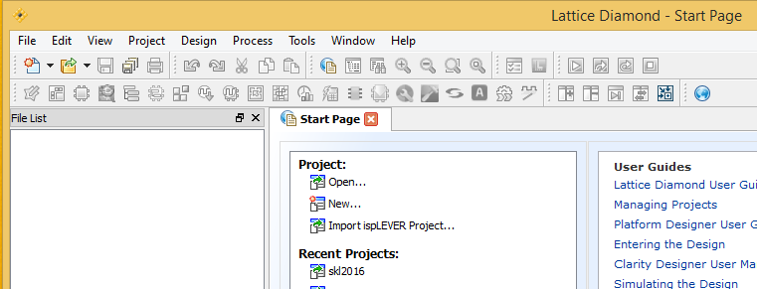
Pradedame ...
Paleidžiame Lattice Diamond:
2016
©S.Maciulevičius
11

Slide 12
Pradedame ...
Spaudžiame New ..., o atvertame New Project lange - Next
Projektas – rinkinys failų, aprašančių projektuojamą schemą, taip pat tarpinių duomenų ir išėjimo duomenų failai, dar vadinami šaltinio (angl. Source), kurie saugomi viename kataloge (aplanke).
2016
©S.Maciulevičius
12

Slide 13
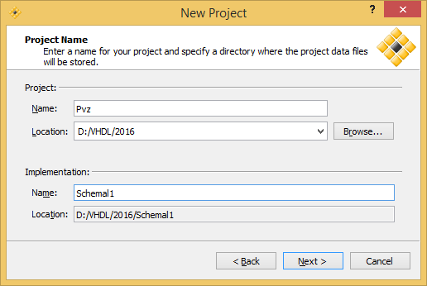
Pradedame ...
Nurodome kuriamo projekto vardą (čia – Pvz1) ir jo saugojimo vietą
Svarbu – tinkamai pasirinkite vietą, kad kitą kartą galėtumėte tęsti pradėtą darbą (be liet.raidžių!)
2016
©S.Maciulevičius
13

Slide 14
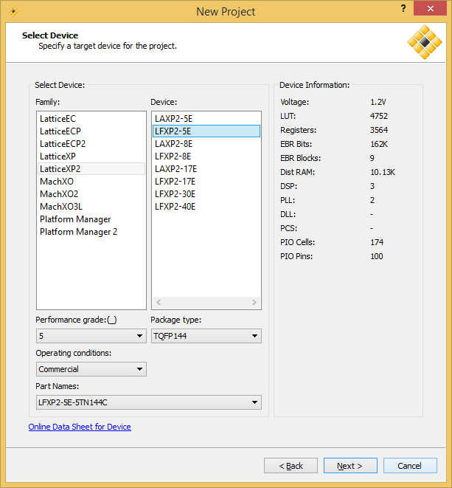
Pradedame ...
Spaudžiame Next, atvertame lange - vėl Next
Reikalingi pasirinkimai:
Family – LatticeXP2,
Device – LFXP2-5E,
Package type – TQFP144,
Performance grade – 6
Operating conditions – Commercial.
2016
©S.Maciulevičius
14

Slide 15
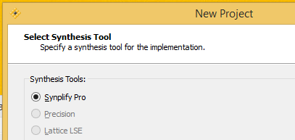
Pradedame ...
Spaudžiame Next, atvertame lange pažymime Simplify Pro:
Spaudžiame Next, Next, Finish
2016
©S.Maciulevičius
15

Slide 16
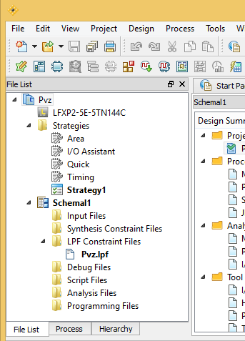
Pradedame ...
Atveriamas projekto ataskaitų langas:
Jame dešiniuoju pelės klavišu spragtelime projekto pavadinimą (Pvz) ir kontekstiniame meniu pasirenkame Properties
2016
©S.Maciulevičius
16

Slide 17
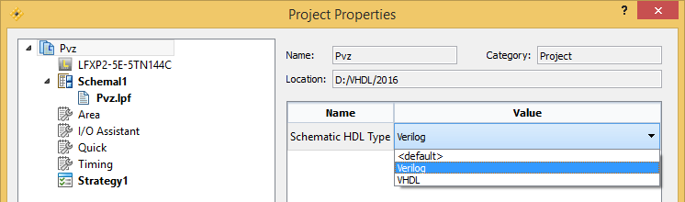
Pradedame ...
Čia reikia nustatyti naudojamą kalbą – VHDL:
2016
©S.Maciulevičius
17

Slide 18
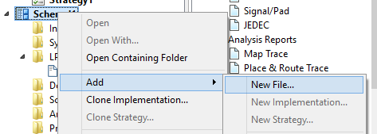
Pradedame ...
Kortelėje File List antrojo lygio meniu dešiniuoju pelės klavišu spragtelime realizacijos pavadinimą (Schema1), išskleistame lange spragtelime Add ir kitame
išskleistame lange - New File:
2016
©S.Maciulevičius
18

Slide 19
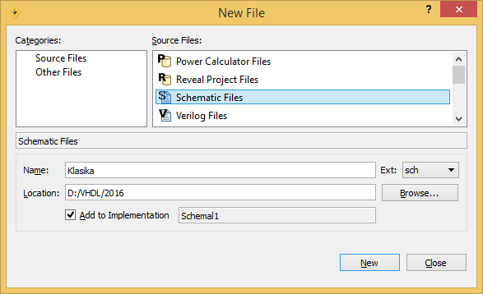
Braižysime schemą ...
Source Files srityje pažymime Schematic Files, o laukelyje Name nurodome schemos pavadinimą (čia – Klasika):
2016
©S.Maciulevičius
19

Slide 20
Mūsų funkcija
Pademonstruosiu darbą, projektuodamas vienskiltį sumatorių
Kita skaidrė paimta iš dvejetainės aritmetikos pagrindų įtarpo, pateikto praėjusiame semestre
2016
©S.Maciulevičius
20

Slide 21
Sveikųjų skaičių sudėtis
a_{i} | b_{i} | c_{i} | c_{i+1} | s_{i}
0 | 0 | 0 | 0 | 0
0 | 0 | 1 | 0 | 1
0 | 1 | 0 | 0 | 1
0 | 1 | 1 | 1 | 0
1 | 0 | 0 | 0 | 1
1 | 0 | 1 | 1 | 0
1 | 1 | 0 | 1 | 0
1 | 1 | 1 | 1 | 1
Vienos skilties skaičių sudėtis atliekama taip:
(čia a_{i}, b_{i} – operandai,
c_{i} – pernaša į šią skiltį,
s_{i} – suma,
c_{i+1} – pernaša į aukštesniąją skiltį)
s_{i}
c_{i+1}
Σ
c_{i}
a_{i} b_{i}
©S.Maciulevičius
21

Slide 22
Braižysime schemą ...
a | b | c | P | S
0 | 0 | 0 | 0 | 0
0 | 0 | 1 | 0 | 1
0 | 1 | 0 | 0 | 1
0 | 1 | 1 | 1 | 0
1 | 0 | 0 | 0 | 1
1 | 0 | 1 | 1 | 0
1 | 1 | 0 | 1 | 0
1 | 1 | 1 | 1 | 1
Užrašome pernašą P ir sumą S aprašančias funkcijas:
P = ab + bc + ac
S = abc + abc + abc + abc
Pastebėsime, kad S gali būti išreikšta ir taip:
S = a ⊕ b ⊕ c = (a ⊕ b) ⊕ c
©S.Maciulevičius
22

Slide 23
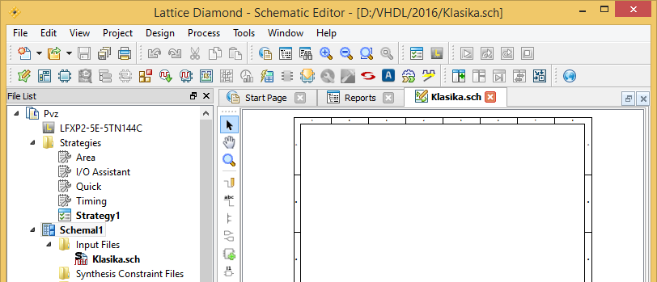
Redaktoriaus langas
Keičia schemos mastelį
Čia bus braižoma schema
2016
©S.Maciulevičius
23

Slide 24
Braižymo įrankiai
Elementų pasirinkimui
Lapo perstūmimui
Komponentų sujungimams
Linijų pavadinimams
Įvesčių ir išvesčių nurodymui
Elementų pasirinkimui
Sujungimų paryškinimui
Jei netelpate į braižymo lapą, jo dydį galite pakeisti tokiu būdu:
Edit → Sheet → spragtelime laukelyje Size → Resize
2016
©S.Maciulevičius
24

Slide 25
Mūsų sumatorius
P ir S aprašančios funkcijos:
P = ab + bc + ac
S = abc + abc + abc + abc
a
&
b
c
a
&
1
a
&
b
S
b
c
&
1
b
P
a
&
c
b
c
a
&
c
a
&
b
c
2016
©S.Maciulevičius
25

Slide 26
Apie braižymą
Atidžiai pažiūrėkite schemą ir suplanuokite elementų išdėstymą:
Palikite vietos kairėje – to reikės įvesties kintamiesiems, gal ir jų inversijoms formuoti
Nesugrūskite elementų, kad liktų vietos jungiamosioms linijoms pravesti
Pernelyg neišsiplėskite – kompaktišką schemą aprėpsite akimis, bus lengviau ieškoti klaidos (jei tokia būtų)
Tiesa, pažymėję elementus ar visą schemą, galėsite pastumti reikiama kryptimi
Nepamirškite ir estetikos
2016
©S.Maciulevičius
26

Slide 27
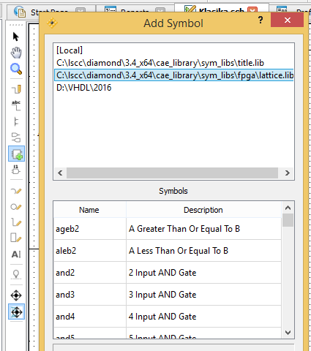
Braižysime schemą ...
Paspaudus mygtuką , išskleidžiamas sistemoje esančių elementų sąrašas. Mes naudosime tokius:
andn – n įvesčių IR, n = 2,3,4,5
orn – n įvesčių ARBA, n = 2,3,4,5
inv – inverteris (NE)
2016
©S.Maciulevičius
27

Slide 28
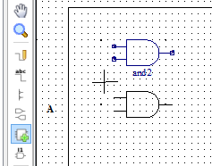
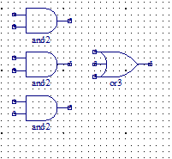
Braižome schemą
Pasirinkęs and2, fiksuoju jį pasirinktoje vietoje; kadangi reikalingi trys tokie elementai, iš karto pridedu dar du
„Atsikratyti“ pasirinkto elemento galite paspaudę ESC klavišą arba viršutinį įrankį ( )
2016
©S.Maciulevičius
28

Slide 29
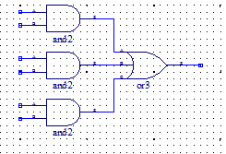

Braižome schemą
Pasirinkęs , pridedu sujungimus: spragteliu vieno elemento išvesties galą , po to spragteliu lūžio vietoje ar vietose ir pagaliau kito elemento įvesties galą
„Atsikratyti“ neteisingai nubrėžtos linijos galite ją spragtelėję (tada linija paraudonuos) ir paspaudę Del klavišą
„Pailginu“ schemos įvestis ir išvestis, nes be to negalėsime nurodyti jų vardų ir apibrėžti tipo
Jeigu bebraižant gaunate tokį rezultatą: – tai klaida. Pašalinkite liniją ir brėžkite ją iš naujo
2016
©S.Maciulevičius
29

Slide 30
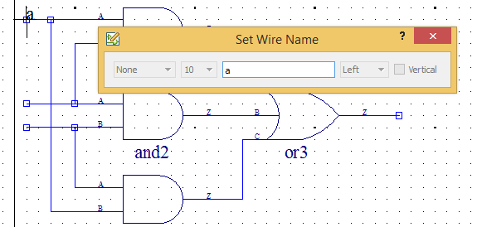
Braižome schemą
Pasirinkęs , pridedu įvesčių ir išvesties pavadinimus: įrašęs pavadinimą, spragteliu įvesties ar išvesties galą
Tai padarau visoms įvestims ir išvestims:
2016
©S.Maciulevičius
30

Slide 31
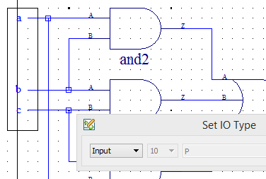
Braižome schemą
Pasirinkęs , apibrėžiu, kur yra įvestys: tam Set IO Type lango laukelyje parenku Input ir pele apibrėžiu įvestis:
Analogiškai, Set IO Type lango laukelyje parenku Ouput ir pele apibrėžiu išvestį P
2016
©S.Maciulevičius
31

Slide 32
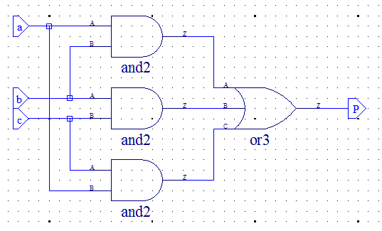
Braižome schemą
Turime tokį rezultatą:
2016
©S.Maciulevičius
32

Slide 33
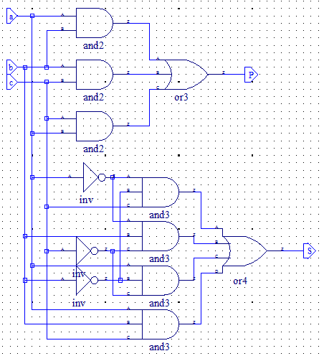
Braižome schemą
Nubraižome ir antrąją schemą
Viską sujungiau į vieną schemą:
Paspaudžiame File → Save, kad schema būtų išsaugota aplanko D:/VHDL/2016 faile Klasika.sch. Ten pat yra ir projekto failas Pvz.ldf
2016
©S.Maciulevičius
33

Slide 34
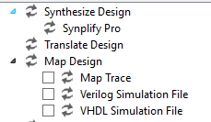




Transliuojame schemą į VHDL
Process kortelėje dukart spragtelime Synthetize Design:
Jei viskas gerai, redaktorius parašo:
Tuomet dukart spragtelime Translate Design:
Jei viskas gerai, pasirodo toks pranešimas:
2016
©S.Maciulevičius
34

Slide 35
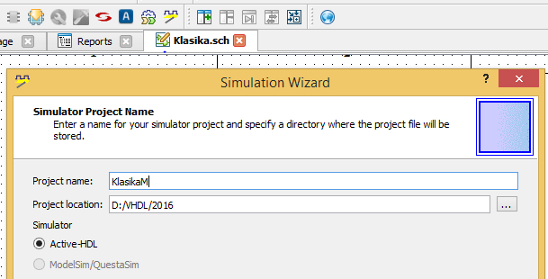
Modeliuojame
Paspaudus mygtuką , paleidžiamas modeliavimo vedlys. Antrajame lange nurodome projekto modelio pavadinimą:
2016
©S.Maciulevičius
35

Slide 36
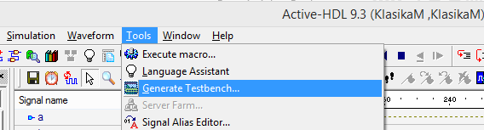
Modeliuojame
Modeliavimui reikės parengti stimulus
Tam Active-HDL spaudžiame Tools ir pasirenkame Generate Testbench:
Jei tai vienintelė schema, reikės kelis kartus paspausti Next ir po to Finish
2016
©S.Maciulevičius
36

Slide 37
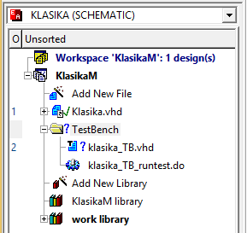

Modeliuojame
Buvo sugeneruotas testinis failas klasika_TB.vhd:
Arčiau jo pabaigos yra vieta, kur turi būti įrašyti stimulai:
2016
©S.Maciulevičius
37

Slide 38
Schemos darbo tikrinimas
Norėdami patikrinti sukurtos schemos teisingumą, į jos įvestis paduosime visas galimas įvesties kintamųjų reikšmių kombinacijas:
a | b | c | P | S
0 | 0 | 0 | 0 | 0
0 | 0 | 1 | 0 | 1
0 | 1 | 0 | 0 | 1
0 | 1 | 1 | 1 | 0
1 | 0 | 0 | 0 | 1
1 | 0 | 1 | 1 | 0
1 | 1 | 0 | 1 | 0
1 | 1 | 1 | 1 | 1
2016
©S.Maciulevičius
38

Slide 39
Schemos darbo tikrinimas
Transponuokime:
01010101
00110011
00001111
Viršutinėje sekoje 10 ns bus 0, 10 ns bus 1 ir t.t.
Antroje sekoje 20 ns bus 0, 20 ns bus 1 ir t.t.
Trečioje sekoje 40 ns bus 0, 40 ns bus 1
c:
b:
a:
10 10 10 10
20 20
40
2016
©S.Maciulevičius
39

Slide 40
Stimulai
Kintamąjį c atitiks toks procesas:
cp: process
begin
c <= '0'; wait for 10 ns;
c <= '1'; wait for 10 ns;
end process ;
2016
©S.Maciulevičius
40

Slide 41
Stimulai
Kintamąjį a atitiks toks procesas:
ap: process
begin
a <= '0'; wait for 40 ns;
a <= '1'; wait for 40 ns;
assert false report "Pabaiga" severity failure;
end process ;
assert sakinys skirtas modeliavimui stabdyti
2016
©S.Maciulevičius
41

Slide 42
Stimulų kompiliavimas
Įkėlę stimulus į vietą, paspaudžiame (arba, dešiniuoju pelės klavišu spragtelėję klasika_TB.vhd, pasirenkame Compile All)
Jei testinis failas sukompiliuotas sėkmingai, ties jo pavadinimu pasirodo žalia varnelė
Inicijuojame modeliavimą – dešiniuoju pelės klavišu spragtelėję klasika_TB_runtest.do, pasirenkame Execute
2016
©S.Maciulevičius
42

Slide 43
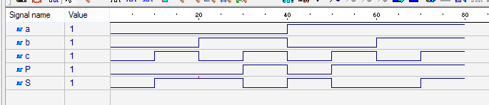
Modeliavimas
Lange untitled.awc dar rezultatų nėra, todėl viršuje paspaudžiame mygtuką
Dabar jau pasirodys ir modeliavimo rezultatai:
2016
©S.Maciulevičius
43

Slide 44
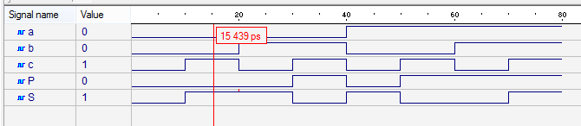
Rezultatų peržiūra
Žymiklį fiksavę atitinkamoje vietoje, antrajame stulpelyje matysime visų kintamųjų ir funkcijų dvejetaines reikšmes:
2016
©S.Maciulevičius
44

Slide 45
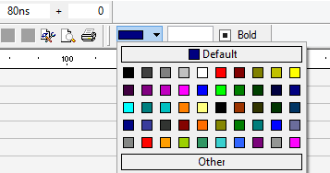
Rezultatų peržiūra
Galima:
pakeisti pasirinktos linijos spalvą ar
paryškinti liniją
2016
©S.Maciulevičius
45

Slide 46
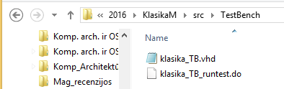
Failai
Testbench failus rasime aplanke D:/VHDL/2016/KlasikaM/src/TestBench :
2016
©S.Maciulevičius
46

Slide 47

Elemento pasukimas
Elementą galima pasukti 90⁰
Tai galima daryti tik jį padedant: pasirinkę elementą, paspauskite kartu Ctrl ir R; Su kiekvienu paspaudimu elementas bus pasuktas 90⁰ pagal laikrodžio rodyklę
2016
©S.Maciulevičius
47

Slide 48
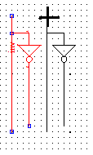
Grupės elementų kopijavimas
Dažnai patogu kopijuoti ne atskirą elementą, bet jų grupę
Pavyzdžiui, formuojant kintamųjų inversijas, nubraižėme reikalingą fragmentą (paveikslėlyje jis raudonas); jį išrinkę pele, spaudžiame Ctrl + C, tada – Ctrl +V ir padedame į reikiamą vietą
2016
©S.Maciulevičius
48

Slide 49
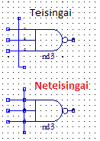
Linija, kertanti kitas
Jei reikia brėžti liniją, kertančią kitas, nebrėžkite per elemento „kontaktų“ galus. Jei brėšite, tuose taškuose bus suformuoti sujungimai:
2016
©S.Maciulevičius
49

Slide 50
Skliaustinės išraiškos
Jei reikia realizuoti tokio tipo išraišką: ab(cd+ef), pasirinkite tokį variantą:
Pasirinkus kitokį variantą, bus sudėtingiau pereiti prie IR-NE elementų (NAND)
c
d
&
1
&
a
b
e
f
&
c
d
&
1
&
e
f
&
a
b
&
2016
©S.Maciulevičius
50

Slide 51
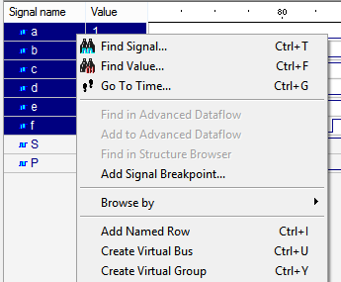
Patogesnis tikrinimas
Išrikiuokite kintamuosius eilės tvarka (čia – a,b,c,d,e,f)
Pažymėkite juos ir, spragtelėję dešiniuoju pelės klavišu, pasirinkite Create Virtual Bus:

Slide 52

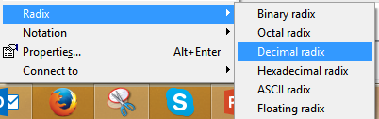
Patogesnis tikrinimas
Dešiniuoju pelės klavišu spragtelėję VBus0, pasirinkite Radix → Decimal radix, kad kintamųjų reikšmių kombinacija būtų rodoma kaip dešimtainis skaičius
Patikrinkite, ar funkcijos išėjimo reikšmės = 1 atitinka užduoties mintermų numerius
Jei rasite neatitikimą, ieškokite klaidos schemoje

